Slide 1
Pertemuan 1 Pengenalan PHP
Muttabik Fathul Lathief, S.Kom., M.Eng.

Slide 2
Pengantar PHP
Akronim dari "PHP: Hypertext Preprocessor"
Bahasa pemrograman script di sisi server (server-side scripting)
Official Website : http://www.php.net
PHP versi terakhir : 7.xx (versi 8 masih beta)
Gratis dan bersifat opensource
Dapat digunakan di berbagai platform: Windows, Linux, Mac

Slide 3
File PHP
File PHP memiliki ekstensi ".php"
File PHP files dapat berisikan text, HTML, CSS, JavaScript, dan code PHP
Kode PHP dijalankan di server, dan hasil akan ditampilkan di browser sebagai HTML

Slide 4
Yang Dapat Dilakukan PHP
Membuat konten halaman web yang dinamis
Dapat membuat, membuka, membaca, menulis, menghapus, dan memilih File pada server
Dapat mengumpulkan form data
Dapat mengirim dan menerima cookies
Dapat menambah, menghapus, mengubah database
Dapat digunakan untuk mengontrol user-access
Dapat menenkripsi data

Slide 5
Kenapa PHP?
PHP dapat berjalan pada beragam platforms (Windows, Linux, Unix, Mac OS X, dll.)
PHP compatible hamper semua servers yang digunakan saat ini (Apache, IIS, dll.)
PHP mendukung databases yang besar
PHP gratis
PHP mudah dipelajari dan dapat berjalan secara pada server

Slide 6
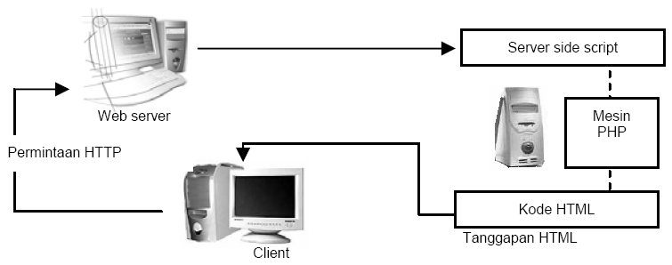
Alur Kerja PHP
Client melakukan permintaan
Web server merespon
Mengeksekusi permintaan menggunakan php
Respon dikembalikan ke client dalam HTML

Slide 7
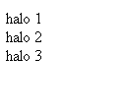
Penyisipan PHP
Browser
Disisipkan diantara tag HTML
Terdapat 3 cara penulisan script tag PHP :
<html> <? echo "halo 1<br>"; ?> </html>
<html> <?php echo "halo 2<br>"; ?> </html>
<html> <script language="php"> echo "halo 3"; </script> </html>
<html>
halo 1<br>
halo 2<br>
halo 3
</html>
PHP
PHP
PHP
HTML

Slide 8
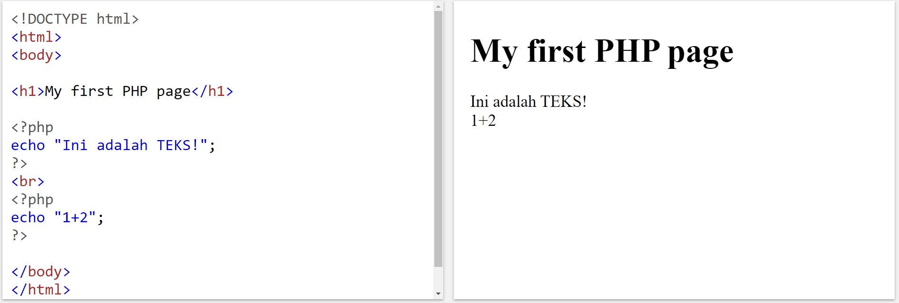
Output String
Pada PHP, dapat mencetak deretan karakter atau tulisan, disebut String
Gunakan tanda kutip satu (‘) atau kutip dua (“) tulis karakter yang ingin dicetak diantara tanda kutip dan akan dianggap sebagai teks

Slide 9

Output Aritmatika
PHP dapat melakukan kalkulasi
Simbol-simbol yang digunakan : + (tambah), - (kurang), * (kali), / (bagi), dan % (sisa pembagian).
Tidak perlu menuliskan tanda kutip. Jika diberi tanda kutip maka akan menjadi teks dan operasi aritmatika tidak akan dikerjakan

Slide 10
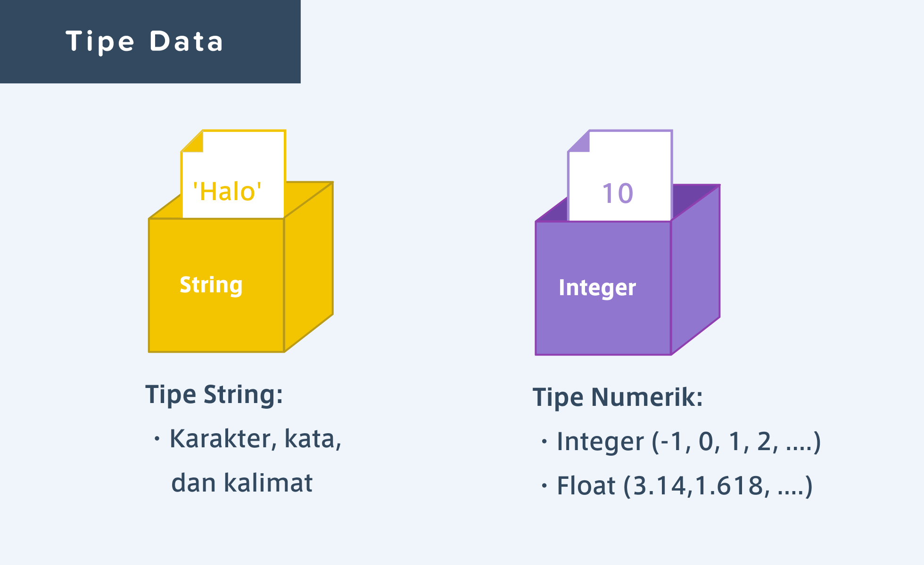
String VS Numerik

Slide 11
Komentar
Muncul pada script
Tidak akan ditampilkan atau pun dieksekusi
Dapat digunakan untuk memberikan keterangan pada script

Slide 12
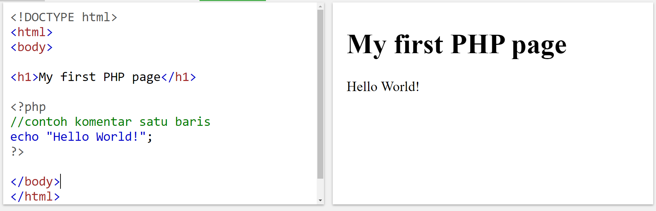
Cara Penulisan Komentar
Menggunakan tanda //
Hanya untuk satu baris saja
Komentar ditulis setelah tanda //

Slide 13
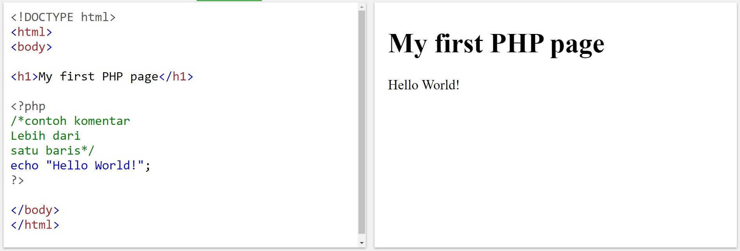
Cara Penulisan Komentar
Menggunakan tanda /* … */
Dapat digunakan lebih dari satu baris
Ditulis diantara tanda /* dan */

Slide 14
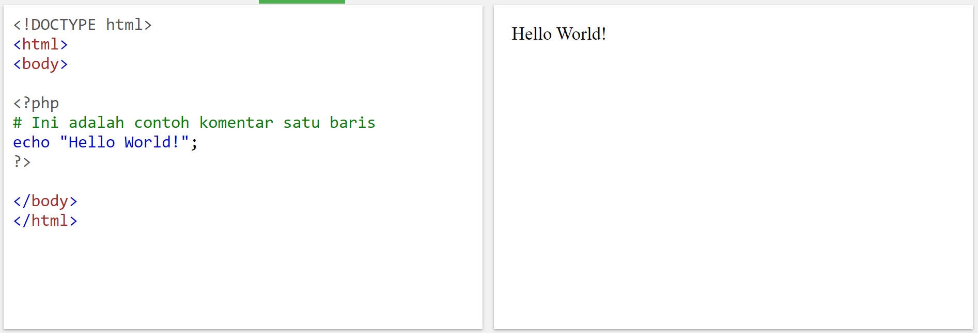
Cara Penulisan Komentar
Menggunakan tanda #
Digunakan untuk satu baris saja
Komentar ditulis setelah tanda #

Slide 15
Titik Koma (;)
Jangan lupa tuliskan tanda Titik Koma (;) di setiap akhir baris kode
Berfungsi untuk mengakhiri satu barus kode dan memisahkannya dengan baris kode selanjutnya

Slide 16
Menampilkan Output PHP di Browser
Buat file dengan ekstensi .php (contoh : latihan.php)
Buka folder xampp, jika installasi default, biasanya ada di drive: C
Buka folder htdocs
Pindah file PHP tadi di dalam folder htdocs
Buka browser, buka alamat : http://localhost/(namafile).php atau http://127.0.0.1/(namafile).php
Contoh : http://localhost/latihan.php

